Slide 1
安全气囊功能安全项目 2025/11/16

Slide 2
如何实现功能安全
定义整车功能
确定开发范围
搭建管理体系
公司层面、项目层面
HARA分析
确定ASIL等级
开发安全概念
安全确认
输出安全目标
系统、软件、硬件开发
安全措施、验证
审核、评估
协调、监控
step1
step2
step3
step4
step5

Slide 3

功能安全咨询认证服务介绍
咨询认证服务类别及内容概述
知识培训
介绍基于IEC 61508（全领域）、ISO 26262（汽车领域）等代表性标准的功能安全方法和流程；
对功能安全工程师/架构师/经理/高管等人员进行培训和指导；
开发咨询
整车量化安全开发技术咨询；
安全架构设计及量化安全需求开发技术咨询；
安全分析和软硬件基础安全需求开发技术咨询；
故障注入测试技术咨询；
功能安全台架测试技术咨询；
功能安全整车测试和评估技术咨询；
功能安全管理活动咨询；
功能安全文化与流程建设咨询；
专项评估
差距分析/预审核；
供应商安全评估，包括流程和交付物的审核；
功能安全相关岗位人员能力评估；
风险实时防护
相关故障诊断
概念阶段
产品交付
系统需求（法律标准、利益相关方）
产品生产与交付、运行阶段
产品功能安全评估
系统运行域（文化、市场、自然环节）
生产过程功能安全评估
系统功能安全需求（SG/FSR/TSR）
功能安全生产需求
系统集成功能安全评估
系统设计阶段
系统集成阶段
功能分配及需求分解
功能安全测试
接口定义
系统集成
软件/硬件单元设计阶段
软件/硬件单元测试阶段
软件/硬件功能安全评估
软件/硬件功能安全需求
软件/硬件功能安全测试与验证
软件/硬件功能安全分析
软件/硬件技术安全分析
软件/硬件技术安全措施
功能安全管理
配置管理
变更管理
文档管理
知识管理
文化与流程建设
规章制度
组织架构
岗位职责

Slide 4
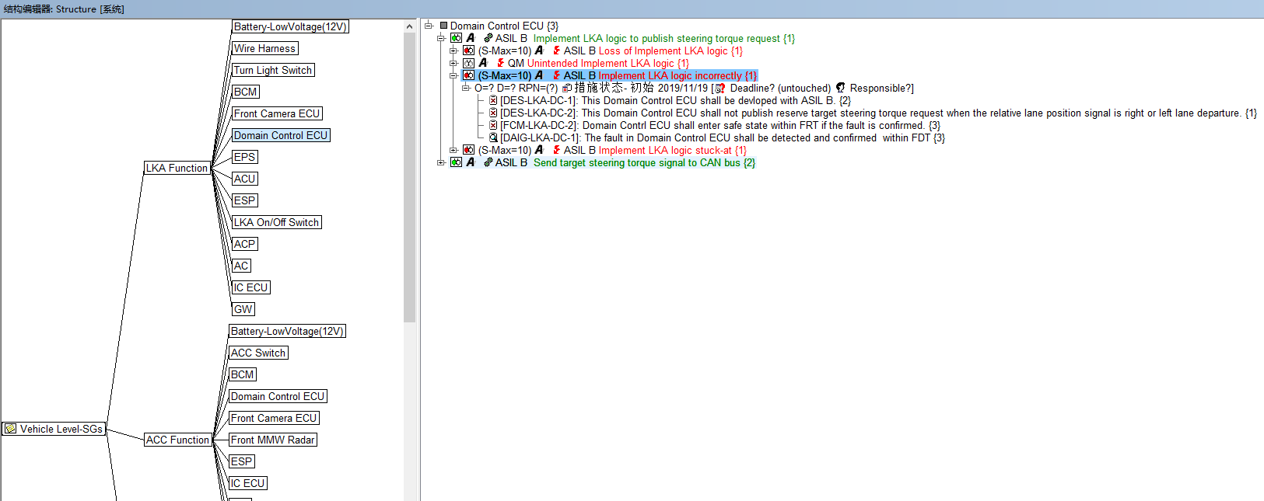
安全分析示例

Slide 5
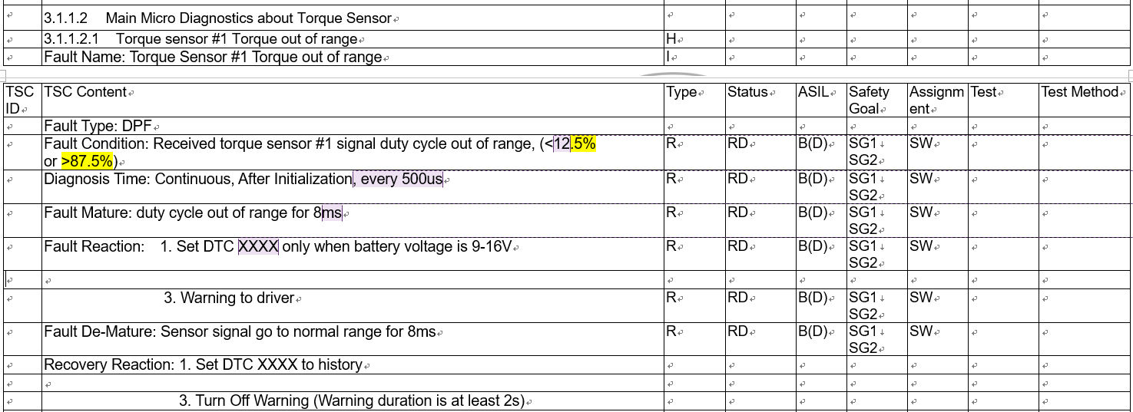
TSC示例

Slide 6
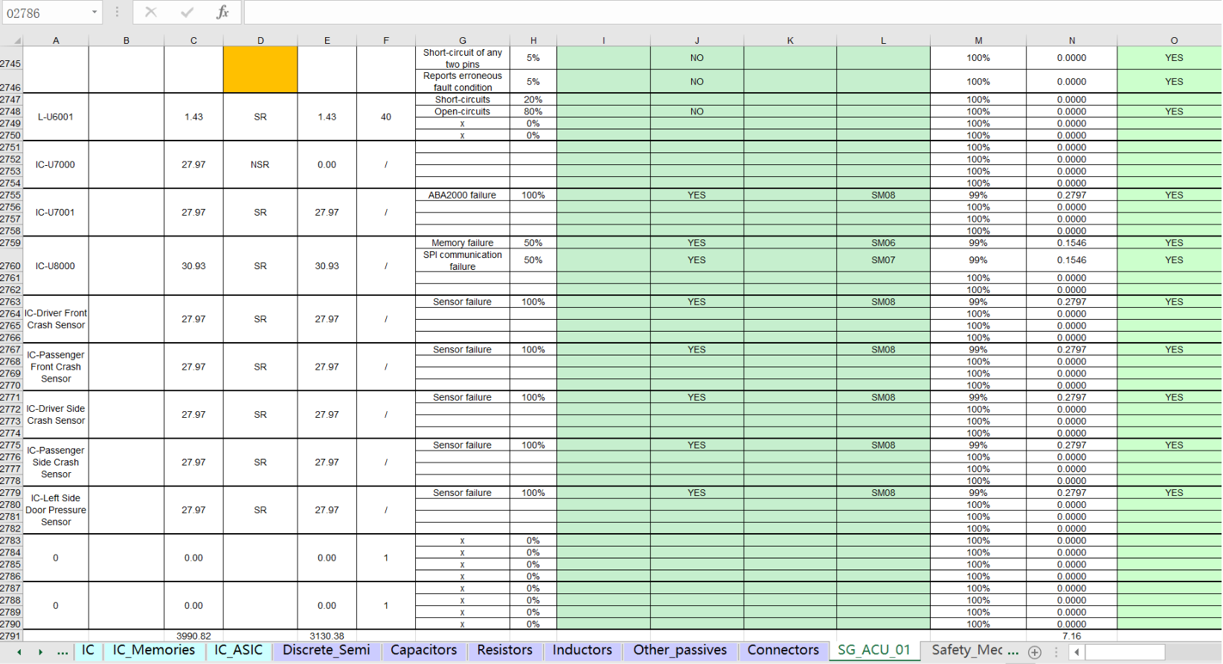
ACU安全目标及安全机制开发

Slide 7
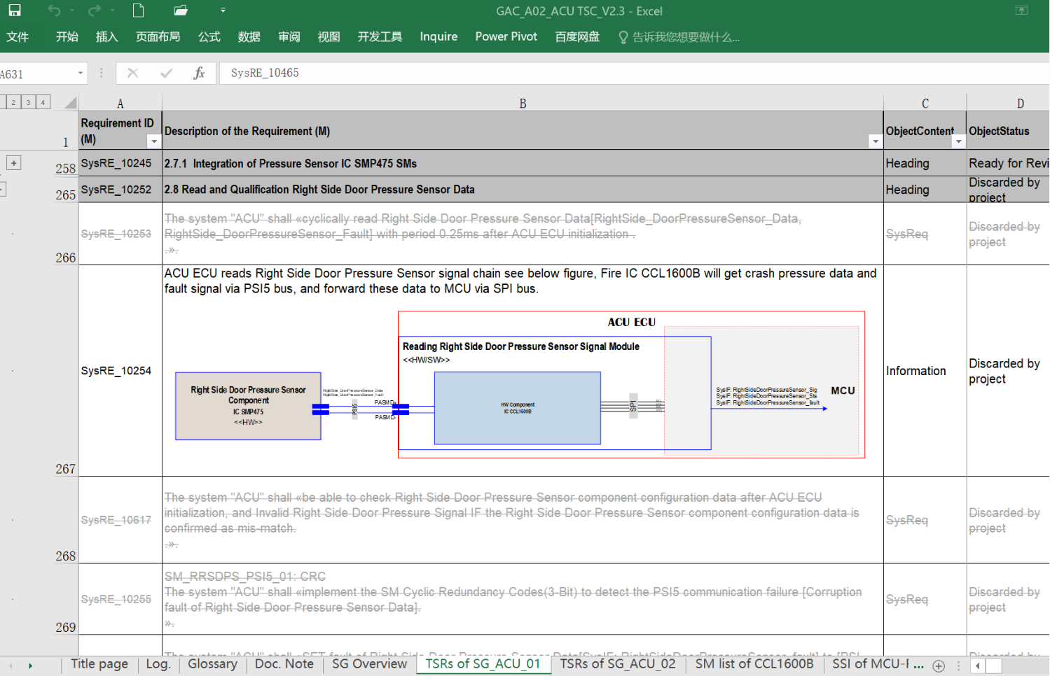
ACU相关系统需求开发

Slide 8
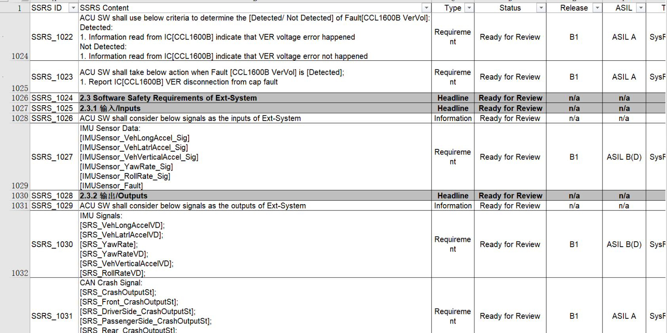
ACU安全软件开发

Slide 9
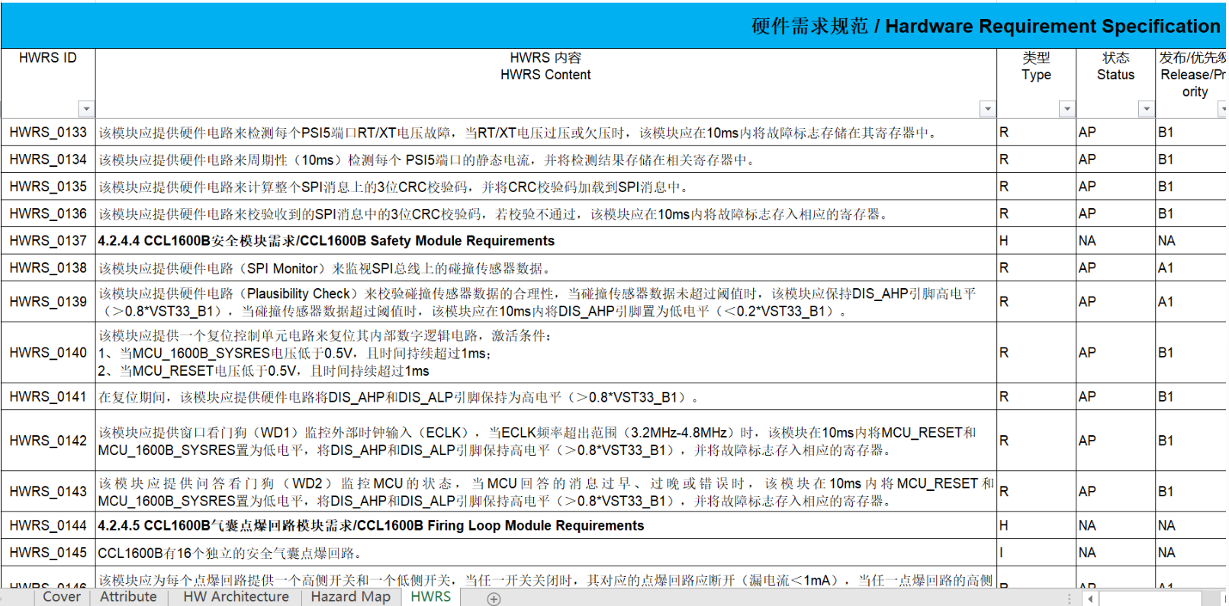
ACU安全硬件开发

Slide 10
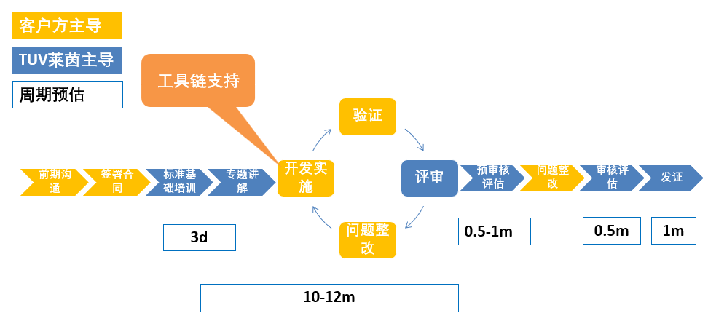
功能安全咨询认证服务介绍

Slide 11
首席技术专家老师介绍
赵老师
8年气囊控制模块（ACU)系统开发经验
10+功能安全以及预期功能安全
预期功能安全核心工作组成员相关专利
7年吉利汽车研究院 智能驾驶中心
功能安全 5年路特斯机器人
嵌入式开发 3年富士通半导体 AUTOSAR MCAL&功能安全开发
英国华威大学硕士日本日立
项目经验：主要客户
客户案例 状态 1 某激光雷达供应商 激光雷达预期功能安全流程和产品认证 流程认证已经完成产品认证 Ongoing
2 某 OEM 功能安全产品开发 Ongoing 80%
3 某 OEM L3以上功能安全准入开发 Done 100%
4 某 Tri1 L2+ 预期功能安全准入开发 Ongoing 60%

Slide 12
ASPICE
Thank You!

